Slide 1
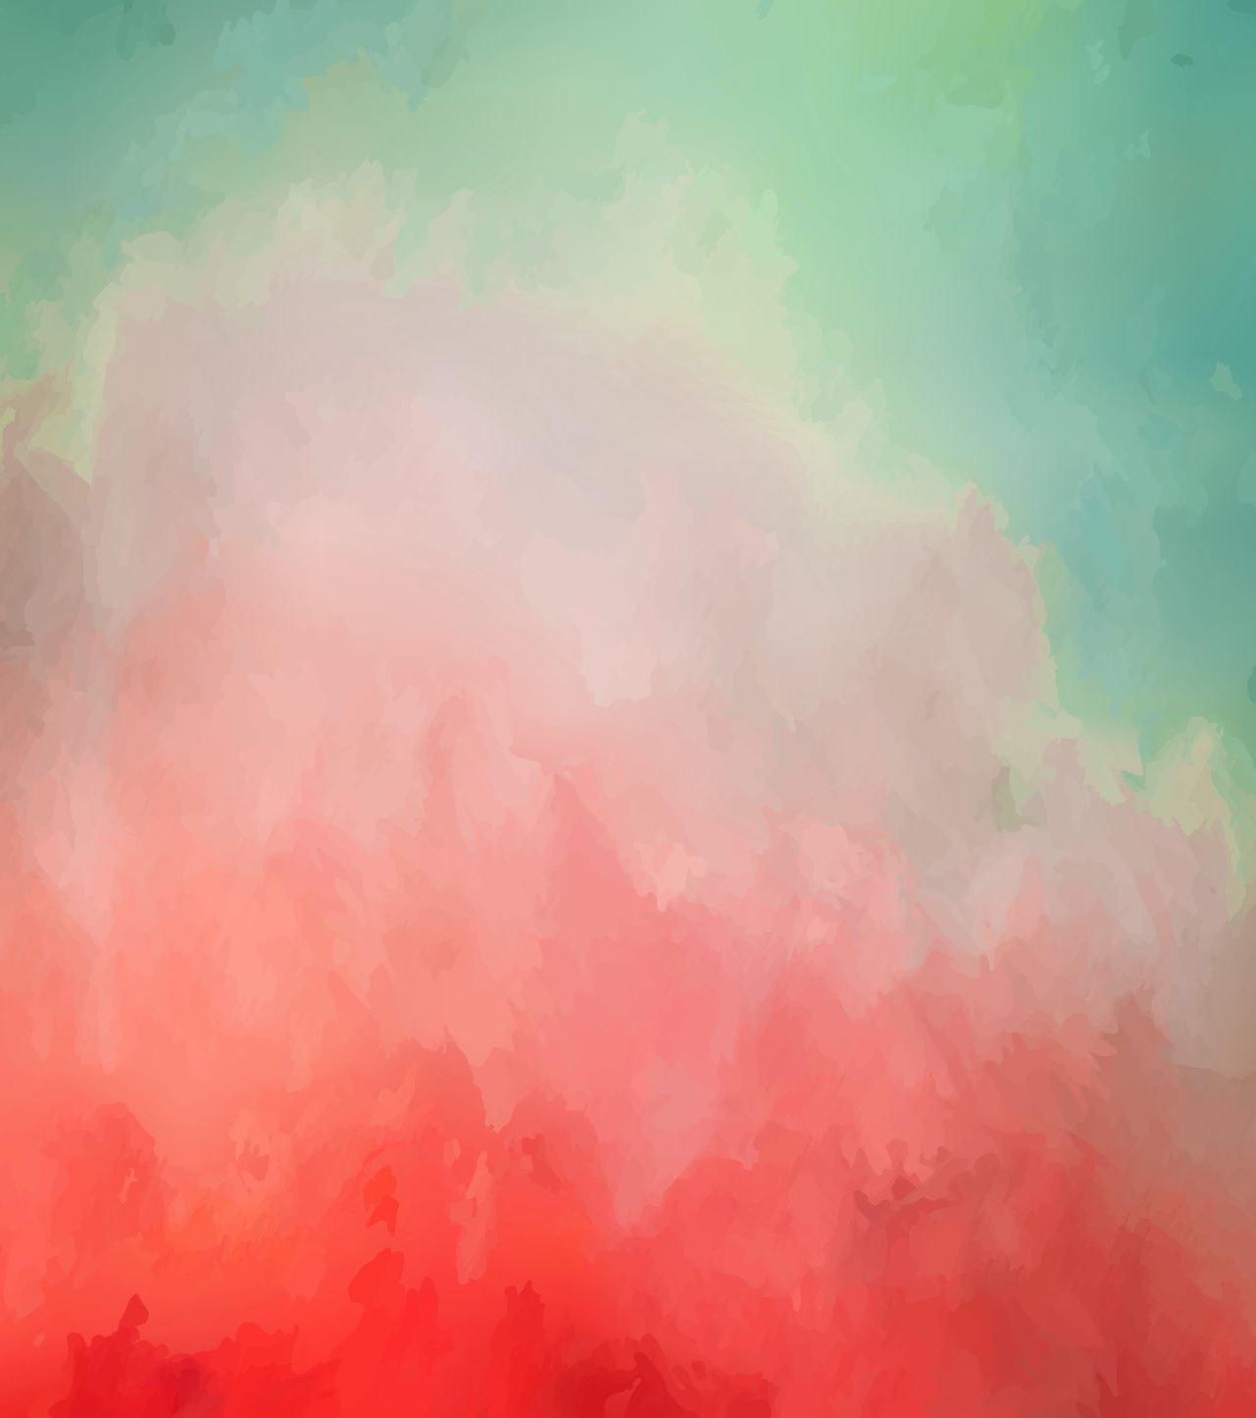
Pre-trained Networks and Transfer Learning
Foundation of AI

Slide 2
질문
CNN을 훈련하는 데는 많은 시간이 소요될 수 있으며, 이 작업에는 많은 데이터가 필요
대부분의 훈련 시간은 네트워크가 이미지에서 패턴을 추출하는 데 사용할 수 있는 최적의 저-수준 필터를 학습하는 데 소여
그렇다면 하나의 데이터 세트에 대해 미리 학습된 신경망을 사용하여 전체 학습 과정 없이도 다른 이미지를 분류하는 데 적용할 수 있을까?

Slide 3
Transfer Learning
전이 학습은 한 신경망 모델에서 다른 신경망 모델로 일부 지식을 이전
전이 학습에서는 일반적으로 이미지넷과 같은 대규모 이미지 데이터 세트에서 훈련된 사전 훈련된 모델로 시작
이러한 모델은 이미 일반 이미지에서 다양한 특징을 잘 추출할 수 있으며, 많은 경우 추출된 특징을 기반으로 분류기를 구축하는 것만으로도 좋은 결과를 얻을 수 있음

Slide 4
Pre-Trained Models as Feature Extractors
전에 설명한 컨볼루션 네트워크에는 수평/수직선 또는 획과 같은 낮은 수준의 픽셀 조합부터 불꽃의 눈과 같은 높은 수준의 특징 조합까지 이미지에서 일부 특징을 추출하는 여러 계층이 포함되어 있음
일반적이고 다양한 이미지로 구성된 충분히 큰 데이터 세트로 CNN을 훈련시키면 네트워크는 이러한 공통된 특징을 추출하는 방법을 학습

Slide 5
Pre-Trained Models as Feature Extractors (cont’d)
Keras와 PyTorch에는 몇 가지 일반적인 아키텍처에 대해 미리 훈련된 신경망 가중치를 쉽게 로드할 수 있는 함수가 포함되어 있으며, 대부분은 이미지넷 이미지에서 훈련되었음
가장 자주 사용되는 함수는 다음과 같음
비교적 간단한 모델이지만 좋은 정확도를 제공하는 VGG-16/VGG-19는 전이 학습이 어떻게 작동하는지 확인하기 위해 첫 번째 시도로 하기 좋은 선택
ResNet은 2015년에 Microsoft Research에서 제안한 모델인데 레이어가 상대적으로 많기 때문에 더 많은 리소스를 필요로 함
MobileNet은 모바일 기기에 적합하도록 크기를 줄인 모델인데 리소스가 부족하고 정확도를 약간 희생할 수 있는 경우에 사용

Slide 6

실습: transfer learning

Slide 7
Visualizing Adversarial Cat
사전 훈련된 신경망은 이상적인 고양이(이상적인 개, 이상적인 얼룩말 등)에 대한 개념을 포함하여 뇌 내부에 다양한 패턴을 포함하고 있음
이 이미지를 시각화하면 흥미로울 것이지만 패턴이 네트워크 가중치 전체에 퍼져 있고 계층적 구조로 구성되어 있기 때문에 간단하지 않음

Slide 8
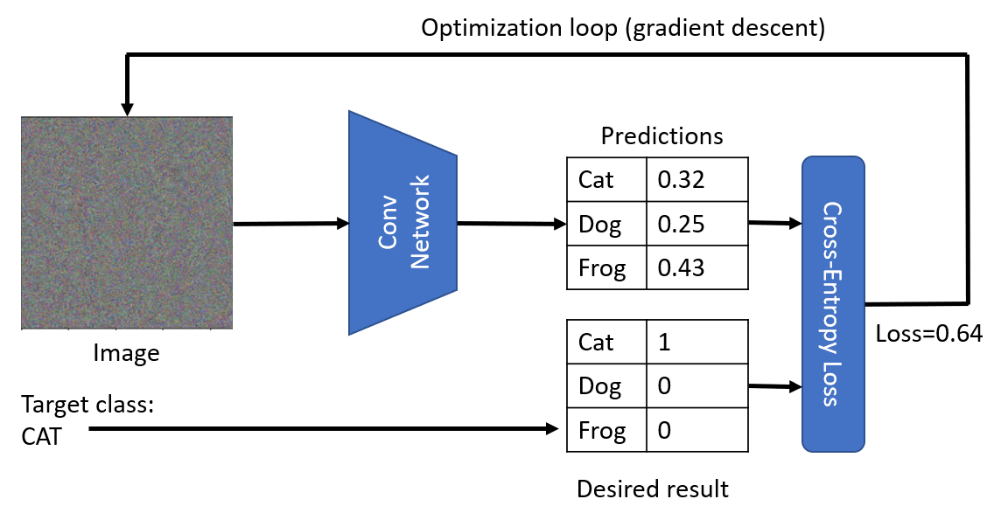
Visualizing Adversarial Cat
적용 가능한 한 방법은 임의의 이미지로 시작한 다음 그라데이션 하강 최적화 기술을 사용하여 네트워크가 고양이로 인식하도록 이미지를 조정하는 것
그러나 이렇게 하면 무작위 노이즈와 매우 유사한 것이 발생하는데 이는 네트워크가 입력 이미지를 고양이로 인식하게 만드는 방법에는 시각적으로 이해되지 않는 방법을 포함해 여러 가지가 있기 때문이고이러한 이미지에는 고양이의 전형적인 패턴이 많이 포함되어 있지만, 시각적으로 구별할 수 있도록 제한할 수 있는 방법은 없음

Slide 9
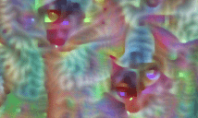
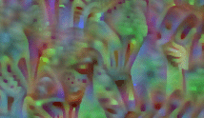
Visualizing Adversarial Cat
결과를 개선하기 위해 손실 함수에 변형 손실을 추가할 수 있음
  이는 이미지의 인접 픽셀이 얼마나 유사한지를 보여주는 지표
  변형 손실을 최소화하면 이미지가 더 부드러워지고 노이즈가 제거되어 시각적으로 더 매력적인 패턴이 드러남
  높은 확률로 고양이와 얼룩말로 분류되는 “이상적인” 이미지의 예

Slide 10
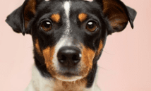
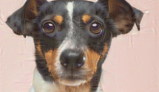
Visualizing Adversarial Cat
유사한 방법으로 신경망에 대한 적대적 공격을 수행할 수 있음
  신경망을 속여 개를 고양이처럼 보이게 만들고 싶다고 가정
  네트워크가 개로 인식하는 개의 이미지를 가져와서 경사 하강 최적화를 사용하여 네트워크가 고양이로 분류하기 시작할 때까지 약간씩 조정
  오리지널 개의 사진과 고양이로 인식되는 변형된 개의 사진의 예

Slide 11
Conclusion
전이 학습을 사용하면 사용자 지정 객체 분류 작업을 위한 분류기를 빠르게 구성하고 높은 정확도를 달성할 수 있음
지금 우리가 해결하고 있는 더 복잡한 작업은 더 높은 연산 능력이 필요하며 CPU로는 쉽게 해결할 수 없다는 것을 알 수 있음
다음에 더 가벼운 구현을 사용하여 더 낮은 컴퓨팅 리소스를 사용하여 동일한 모델을 훈련하여 정확도를 약간 낮추는 방법을 시도

